Slide 1
臺灣 ESG政策之介紹
周志隆 助理教授
國立臺灣科技大學管理學院

Slide 2
大綱
ESG簡介
SDGs與ESG之關係
ESG與淨零排放之關係
金管會推動ESG之措施

Slide 3
ESG簡介
ESG 是 3 個英文單字的縮寫，分別是環境保護(E，environment)、社會責任(S，social)和公司治理(G，governance)，聯合國全球契約(UN Global Compact)於 2004 年首次提出 ESG 的概念，ESG被視為評估企業的經營是否善盡社會責任的指標
環境保護(E)：溫室氣體排放、水及污水管理、生物多樣性、環境污染防治控制等面向
社會責任(S)：客戶福利、勞工關係、多樣化與共融等受產業影響之利害關係人面向
公司治理(G)：董事會組成、公司內部審計與監管政策、商業倫理、競爭行為、供應鏈管理等面向

Slide 4
ESG簡介
企業社會責任(CSR，corporate social responsibility)，根據世界企業永續發展協會(WBCSD，World Business Council For Sustainable Development)定義，指一家企業貢獻經濟發展的同時，承諾遵守道德規範、改善員工及其家庭、當地整體社區、社會的生活品質
CSR 提出一個廣泛的概念，ESG 則是提出如何實踐 CSR 的原則，從環境、社會、公司治理三方面評估一家企業的永續(sustainability)發展指標
CSR 是企業永續經營的主要概念，ESG 則是其中一種衡量指標

Slide 5
ESG簡介
環境保護（E）面向
溫室氣體排放
社會責任（S）面向
供應鏈
公司治理（G）面向
董事會組成
空氣品質
碳足跡
能源使用
燃料、水資源和廢棄物處理
生物多樣性
產品包裝與物流
勞資關係
薪酬福利
多元職場
員工健康安全及舒適
客戶隱私和安全
招聘和職涯發展
人權
政治影響
公司內部審計與監管政策
系統化風險管理
意外與安全管理
商業倫理
競爭行為
供應鏈管理

Slide 6
ESG簡介
企業注重ESG的表現的效益
降低營運風險：企業必須處理各項風險，包括法律、財務、聲譽和環境風險等，透過優化ESG的績效表現，企業可以降低訴訟機率，維護長期利益
提高市場透明度：ESG永續報告書可以讓投資者更全面評估企業的長期價值，提高投資者和利益相關者對企業的信任
開發創新商機：ESG可以激勵企業尋找新的商業邏輯，透過創新的環保技術和社會企業模式，從中找到新的永續商業模式
吸引永續人才：許多關心永續的年輕人非常在意企業的ESG表現，他們更願意待在那些注重永續的企業裡工作
遵守法規監管：國家和地區在法規和監管方面將ESG考慮在內，以確保企業符合永續發展的原則。遵守這些法規和監管要求，不僅可以避免罰款和其他法律後果，還可以提高企業在政府和社會中的聲譽
落實社會責任：企業必須承擔社會責任，包括照顧員工、消費者以及在地的社區環境。ESG評鑑可以幫助企業認識哪些面向做的不足，在發展商業過程中回應社會和環境需求

Slide 7
SDGs與ESG之關係
ESG是指在企業管理和投資中，考慮對環境、社會和治理的影響，達成永續發展的維度
SDGs不只在企業管理和投資，更關注全球社會和環境議題，強調消除貧窮、減緩氣候變遷、促進性別平權、健康福祉、教育平等、能源轉型、氣候行動等議題
具有共同內涵但關注範疇不同，SDGs涵蓋全球永續發展的各種貢獻，ESG聚焦於企業管理和投資

Slide 8
ESG與淨零排放之關係
聯合國政府間氣候變化專門委員會(Intergovernmental Panel on Climate Change, IPCC) 釋出的《第六次氣候變遷評估報告》(AR6)中提到，從1850到1900年來，人類發展所產生的溫室氣體排放，已經造成地表升溫 1.07℃
要讓地球降溫的關鍵，就是政府要協同企業讓碳排降回2005年的水準
依據溫室氣體盤查議定書(GHG Protocol)，溫室氣體的排放分為直接排放(範疇一)、能源利用的間接排放(範疇二)以及其他間接排放(範疇三)三種類型，企業要從上述三者中實行碳盤查，找出減量空間後減排，達成碳中和甚至是淨零排放的目標
由於溫室氣體的減排較容易量化，短期內可以找到努力的空間，因此不少企業在規劃ESG時，會優先把重點項目放在Environmental環境範疇上

Slide 9
ESG與淨零排放之關係
溫室氣體盤查的三個範疇
範疇一(scope 1)：指來自於製程或設施之直接排放，如工廠煙囪、製程、通風設備及組織所擁有或控制的固定燃燒源、製程排放及交通工具的排放
範疇二(scope 2)：指來自於外購電力、熱或蒸汽之能源利用的間接排放
範疇三(scope 3)：指非屬自有或可支配控制之排放源所產生之排放，如因租賃、委外業務、員工通勤等造成之其他間接排放
我國政策強化規定揭露ESG相關資訊，特別強調溫室氣體排放及減量資訊

Slide 10
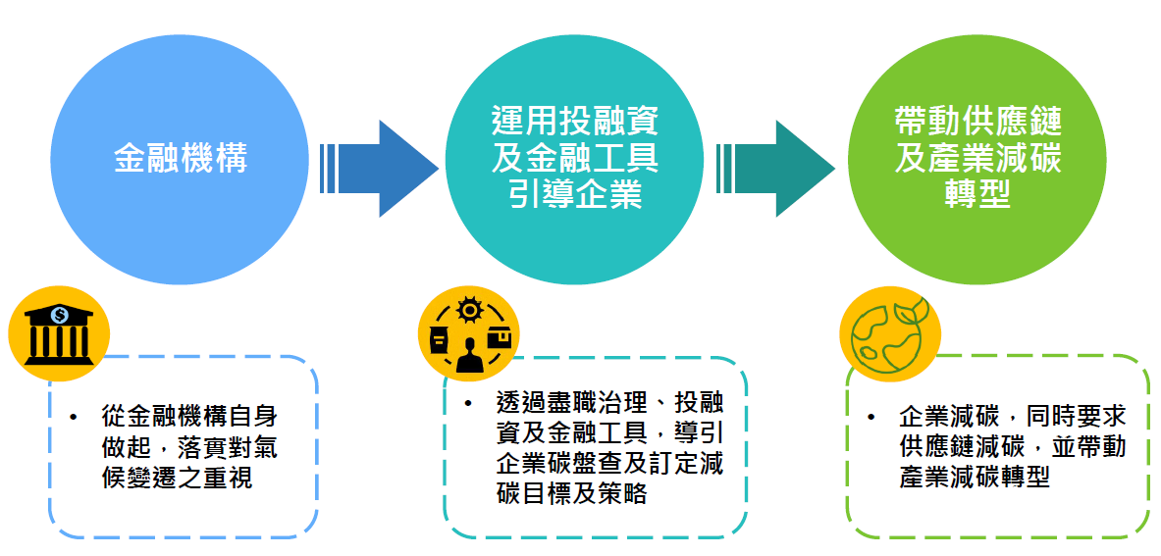
金管會推動ESG之措施
綠色金融行動方案
上市櫃公司永續發展路徑圖
來源：金管會

Slide 11
金管會推動ESG之措施
綠色基金(ESG基金)：與一般基金無異，不過是金融機構發行的基金以ESG作為主題，基金經理人做投資決策時除了評估公司績效，還需特別檢視公司的ESG表現
綠色存款：指組織或企業在金融機構投入一筆定期存款，以利金融機構將資金運用於綠色產業與綠色項目發展(如：可再生能源、太陽能產業、離岸風電)
綠色產業融資：政策為了鼓勵企業與個人發展綠能產業、增加排碳能力或環保淨零轉型，政府與金融機構合作，針對綠色產業推出一系列融資專案，提供充足金融協助，以達成產業的設備更新、廠房設置與材料購買
永續連結貸款：銀行鼓勵企業更積極投入綠色資源，達成所承諾的「永續績效指標」，使企業ESG的績效表現與需支付利息掛勾，來決定是否給予企業更優惠的放款利率

Slide 12
金管會推動ESG之措施
綠色保險商品：早期的綠色保險是單純指環境污染責任險，如今綠色保險的範疇已擴大，是指為了因應綠能需求而生風險或有利發展所規劃的保險商品
責任授信：金融機構對借款人進行貸款時除了以傳統原則做評估，還考量企業對社會、環境永續發展的影響。通過此種方法，金融機構可更了解借款人的風險狀況，也更加注重綠色、低碳環保項目，有助推動綠色金融與綠色經濟
責任投資：金融機構將被投資公司的ESG風險與績效，整合於投資流程與決策中，並與被投資公司進行建設性之溝通及互動等議合作為，促進被投資公司之永續發展

Slide 13
金管會推動ESG之措施
鼓勵企業發行永續發展債券
建置永續發展債券資格認可電子化線上申請系統
規劃建置永續發展債券資格認可網路申請作業，擬透過電子化線上作業方式，簡化債券發行人辦理永續發展債券資格認可的申請作業及流程，提升市場服務效能
參考國際趨勢及市場需求，研議擴大永續發展債券商品範疇之可行性
參考國際最新發展趨勢，研議擴大永續發展債券市場商品範疇之可行性，例如綠色經濟企業債券等各種新種永續發展債券商品，以提供發行人及投資人更多元化的永續投融資選擇
舉辦宣導說明會及拜訪潛在發行人
將持續以推動拜訪、辦理宣導說明會及透過媒體宣導方式，來鼓勵及推動發行人發行永續發展債券

Slide 14
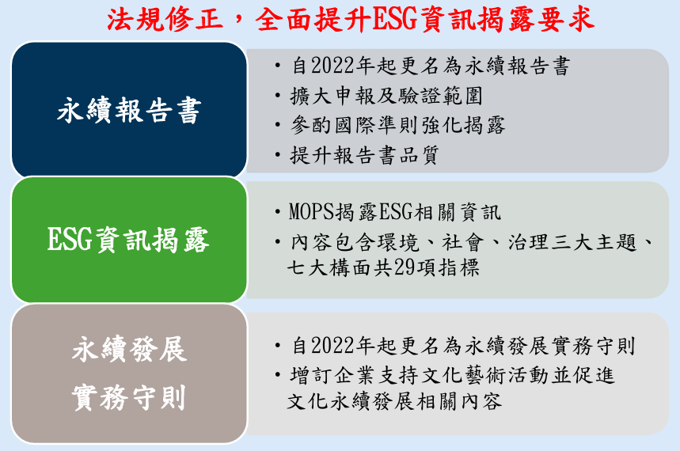
金管會推動ESG之措施
來源：金管會

Slide 15
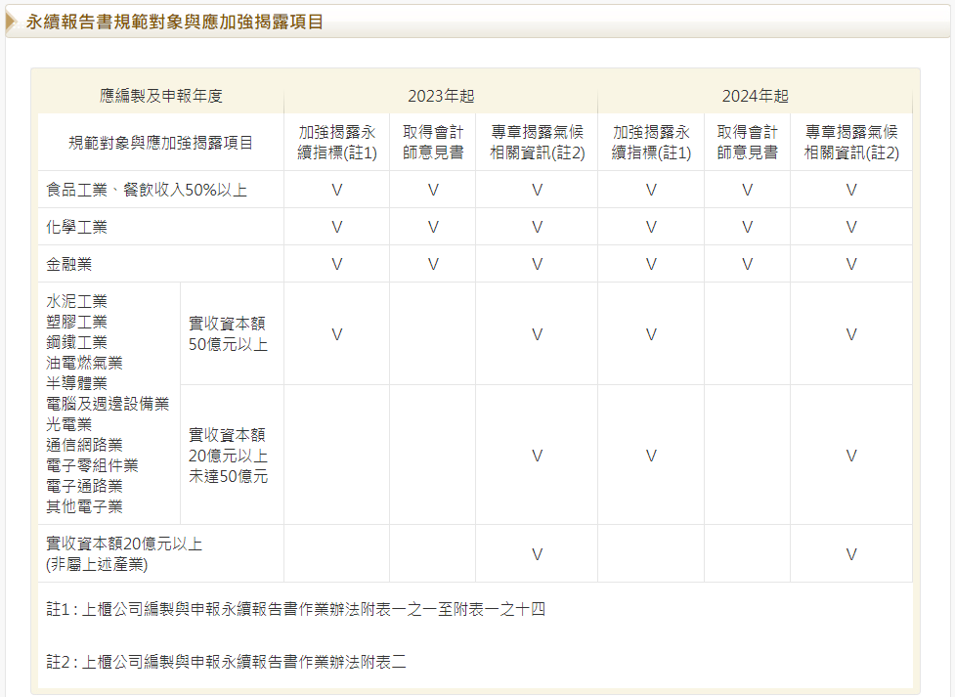
金管會推動ESG之措施

Slide 16
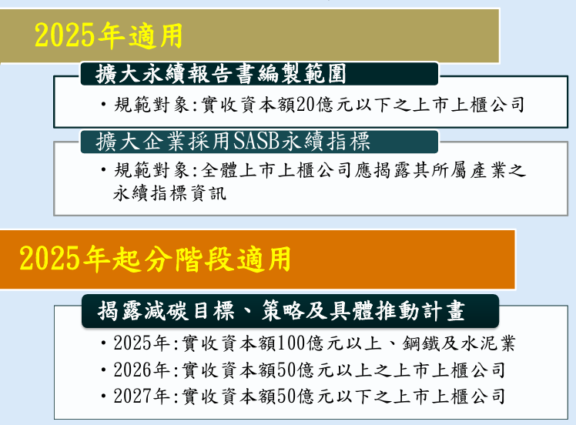

金管會推動ESG之措施

Slide 17
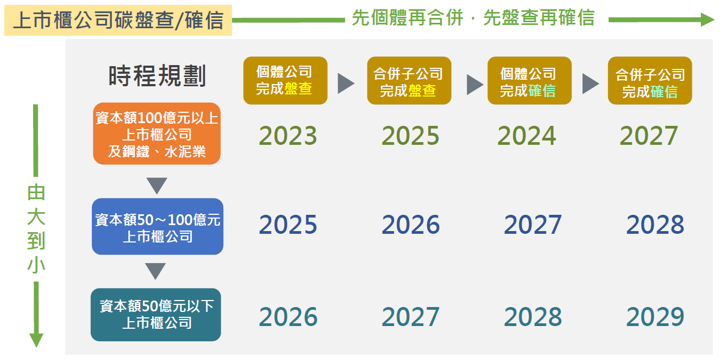
金管會推動ESG之措施
來源：金管會

Slide 18
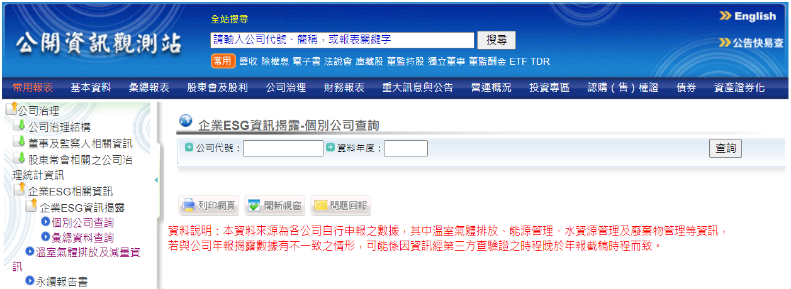
金管會推動ESG之措施
配合年報應行記載事項修正，證交所2022年5月於公開資訊觀測站(MOPS)增加「企業ESG資訊揭露」專區
整合上市公司ESG資訊，提供資訊使用者(如投資人)依據需求查詢個別公司所有ESG資訊，或依特定主題查詢該產業之公司整合資訊，以供比較

Slide 19
參考文獻
金融監督管理委員會(2023)。官網資訊 https://www.fsc.gov.tw/
台灣證券交易所(2023)。公司治理及ESG近期推動措施
證券期貨局(2023)。上市櫃公司永續發展行動方案 (2023)
經理人(2023)。ESG 是什麼？何謂 ESG？企業永續關鍵字 CSR、ESG、SDGs 一次學
天下(2023)。什麼是ESG？全面解析ESG核心定義、案例、檢測工具，一次讀懂ESG的行動指南

